Slide 1
Python项目实战
—— Web开发 ——

Slide 2
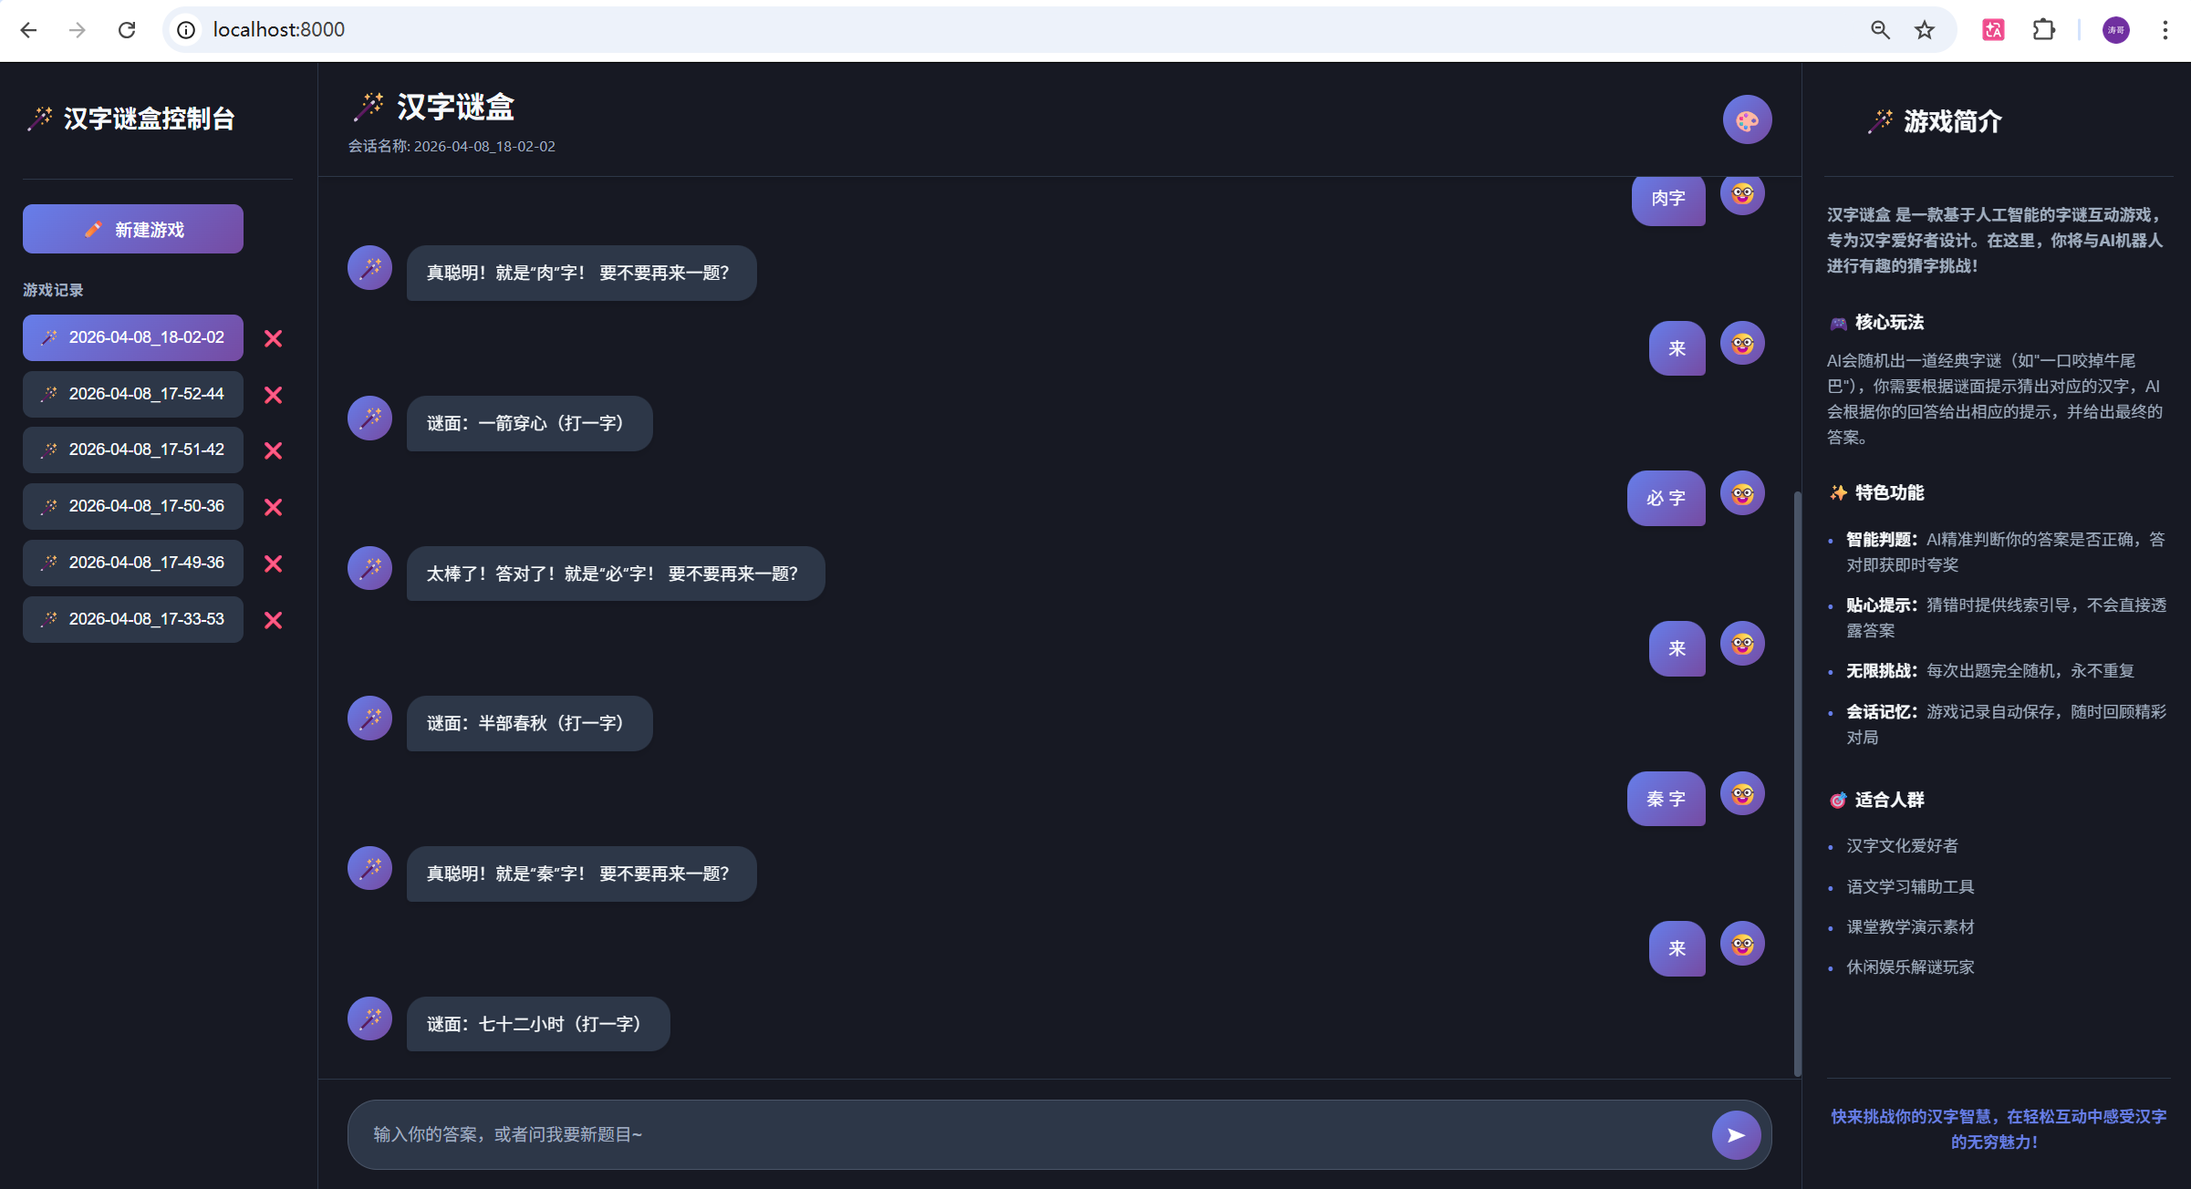
面向对象高级
FastAPI基础
汉字谜盒案例

Slide 3
面向对象高级
FastAPI基础
汉字谜盒案例

Slide 4
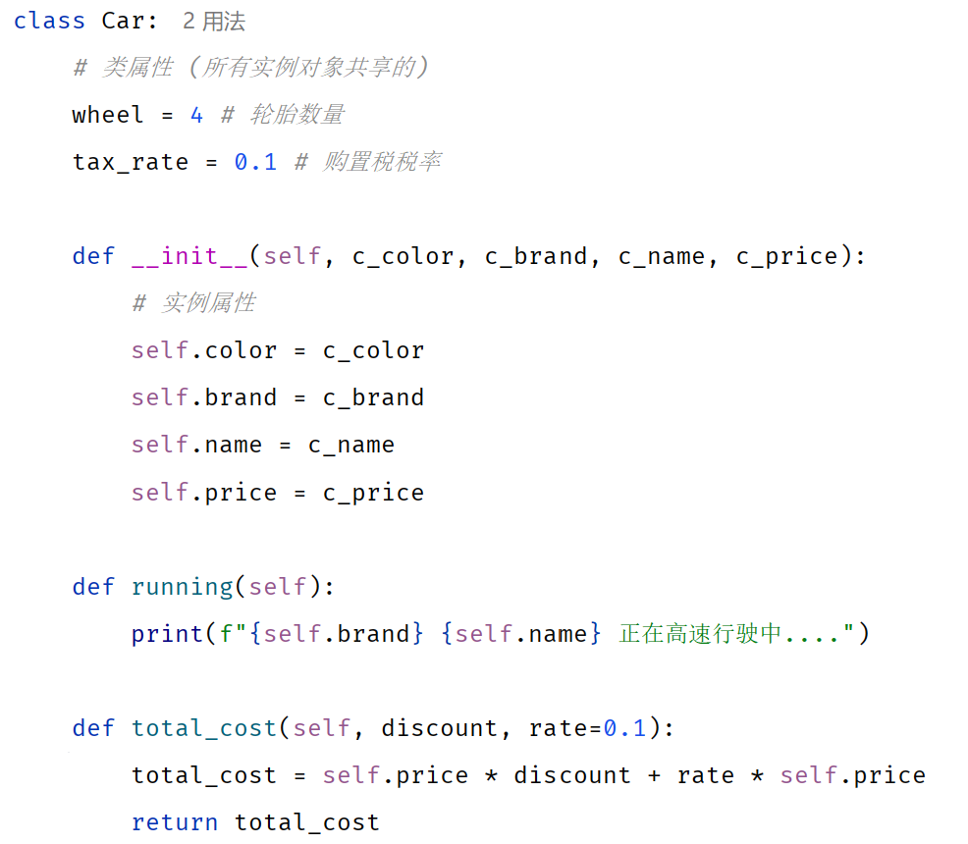
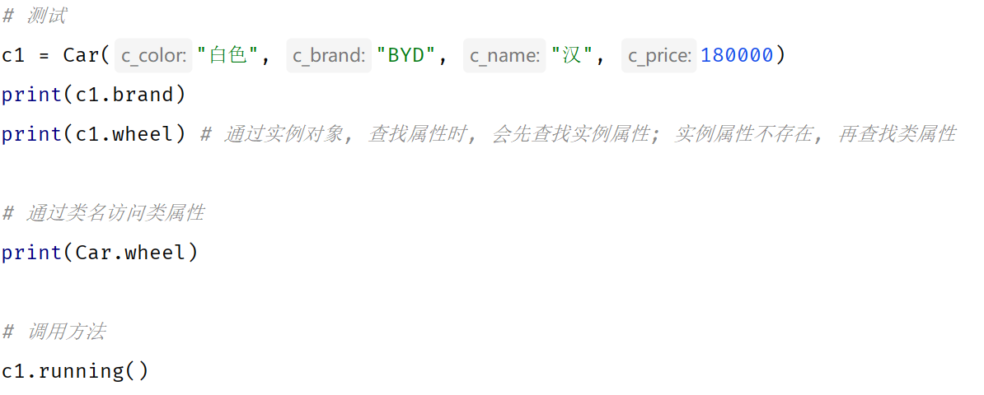

Slide 5
面向对象高级
1
封装
继承
多态
案例

Slide 6






























封装
封装就是把数据(属性)和操作数据的函数(方法)捆绑在一起，形成一个独立的单元（类），并隐藏内部的实现细节，只对外暴露必要的功能（方法）。

Slide 7
封装
封装就是把数据(属性)和操作数据的函数(方法)捆绑在一起，形成一个独立的单元（类），并隐藏内部的实现细节，只对外暴露必要的功能（方法）。

Slide 8


封装
封装就是把数据(属性)和操作数据的函数(方法)捆绑在一起，形成一个独立的单元（类），并隐藏内部的实现细节，只对外暴露必要的功能（方法）。

Slide 9
封装
私有属性、私有方法
封装就是把数据(属性)和操作数据的函数(方法)捆绑在一起，形成一个独立的单元（类），并隐藏内部的实现细节，只对外暴露必要的功能（方法）。
公共属性、公共方法

Slide 10
封装
私有属性、私有方法
封装就是把数据(属性)和操作数据的函数(方法)捆绑在一起，形成一个独立的单元（类），并隐藏内部的实现细节，只对外暴露必要的功能（方法）。
公共属性、公共方法
class Car:
# 类属性 (所有实例对象共享的)
wheel = 4 # 轮胎数量
tax_rate = 0.1 # 购置税税率
def __init__(self,c_color,c_brand,c_name,c_owner):
# 实例属性
self.color = c_color
self.brand = c_brand
self.name = c_name
self.__owner = c_owner
def start(self): # 启动
print(f'{self.brand} {self.name} 正在启动...')
def stop(self): # 停止
print(f'{self.brand} {self.name} 停止行驶...')
def __control_fuel(self):
print(f'{self.brand} {self.name} 控制燃油分配...')
class Car:
# 类属性 (所有实例对象共享的)
wheel = 4 # 轮胎数量
tax_rate = 0.1 # 购置税税率
def __init__(self, c_color, c_brand, c_name):
# 实例属性
self.color = c_color
self.brand = c_brand
self.name = c_name
def start(self): # 启动
print(f'{self.brand} {self.name} 正在启动...')
def stop(self): # 停止
print(f'{self.brand} {self.name} 停止行驶...')
私有属性
私有方法
私有：私有的属性和方法只能在类的内部使用; Python中并没有真正的私有机制，约定在私有属性名和方法名前加__(两个下划线)。

Slide 11
简单描述一下什么是封装?
  封装就是将数据（属性）及操作数据的方法绑定在一起，形成一个独立的类。
私有属性、方法与公共的有什么区别呢？该怎么定义？
  私有的只能在类的内部访问，在外部是无法访问的；而公共的属性、方法在类的内部、外部都是可以访问的。
  私有的属性和方法在命名的时候，均以 __ 作为开头。(Python中没有真正的私有机制)
私有属性、方法的应用场景？
  如果某些属性和方法是不对使用者公开的，就可以将其设置为私有的。

Slide 12
面向对象高级
1
封装
继承
多态
案例

Slide 13

继承

Slide 14


Slide 15



继承
class Car:
def __init__(self, c_color, c_brand, c_model):
self.color = c_color
self.brand = c_brand
self.model = c_model
def start(self): # 启动
print(f'{self.brand} {self.model} 正在启动...')
def stop(self): # 停止
print(f'{self.brand} {self.model} 停止行驶...')
def run(self): # 行驶
print(f'{self.brand} {self.model} 正在行驶...')
def __init__(self, c_color, c_brand, c_model):
self.color = c_color
self.brand = c_brand
self.model = c_model
def start(self): # 启动
print(f'{self.brand} {self.model} 正在启动...')
def stop(self): # 停止
print(f'{self.brand} {self.model} 停止行驶...')
def run(self): # 行驶
print(f'{self.brand} {self.model} 正在行驶...')
def __init__(self, c_color, c_brand, c_model):
self.color = c_color
self.brand = c_brand
self.model = c_model
def start(self): # 启动
print(f'{self.brand} {self.model} 正在启动...')
def stop(self): # 停止
print(f'{self.brand} {self.model} 停止行驶...')
def run(self): # 行驶
print(f'{self.brand} {self.model} 正在行驶...')
Car
class FuelCar:
class ElectricCar:
FuelCar
ElectricCar

Slide 16
继承
继承描述的是两个类之间的关系，子类继承父类，就可以获取到父类的属性和方法。
(非私有)
class Car:
def __init__(self, c_color, c_brand, c_model):
self.color = c_color
self.brand = c_brand
self.model = c_model
def start(self): # 启动
print(f'{self.brand} {self.model} 正在启动...')
def stop(self): # 停止
print(f'{self.brand} {self.model} 停止行驶...')
def run(self): # 行驶
print(f'{self.brand} {self.model} 正在行驶...')
父类
Car
class FuelCar(Car):
pass
class ElectricCar(Car):
pass
FuelCar
ElectricCar
指定父类的类名
子类
指定父类的类名
子类

Slide 17
继承的语法格式?
  class 子类(父类):
  pass
子类继承父类，是将父类所有的属性和方法都继承下来了吗？
  没有
  子类继承父类，会将父类公共的属性和方法继承下来（不含私有）

Slide 18
继承-重写
重写是指子类继承父类后，如果父类中的方法不满足需求，可以在子类中重新定义父类中已有的方法（方法名相同），从而用子类的实现替换父类的实现。
class Car:
def __init__(self, c_color, c_brand, c_name):
self.color = c_color
self.brand = c_brand
self.name = c_name
def start(self): # 启动
print(f'{self.brand} {self.name} 正在启动...')
def stop(self): # 停止
print(f'{self.brand} {self.name} 停止行驶...')
def charge(self):
print(f'{self.brand} {self.model} 正在补充燃料...')
class FuelCar(Car): #油车类
def charge(self): # 补充燃料
super().charge()
print(f'{self.brand} {self.model} 正在加油 ...')
class Car:
def __init__(self, c_color, c_brand, c_name):
self.color = c_color
self.brand = c_brand
self.name = c_name
def start(self): # 启动
print(f'{self.brand} {self.name} 正在启动...')
def stop(self): # 停止
print(f'{self.brand} {self.name} 停止行驶...')
def charge(self):
print(f'{self.brand} {self.model} 正在补充燃料...')
class FuelCar(Car): #油车类
def charge(self): # 补充燃料
print(f'{self.brand} {self.model} 正在加油 ...')
注意：如果子类在重写父类的方法时，需要调用父类的方法，可以通过 父类名.方法名(self) / super().方法名() 方式来调用。

Slide 19
什么是方法重写? 重写的语法?
  在继承体系中，如果父类的方法不能满足需求，就可以在子类中重新定义一个与父类同名的方法，从而用子类自己的实现来替换父类的实现，这个就称之为重写
在子类中，如何调用父类中的方法？
  方式一：super().方法名()
  方式二：父类名.方法名(self)

Slide 20
多继承
多继承指的是一个子类，同时继承了多个父类的情况（会将多个父类中的非私有的属性和方法都继承下来）。
语法：
class 子类名(父类名1, 父类名2, 父类名3, ...):
代码
...
MRO : Method Resolution Order(方法解析顺序)
注意：当一个类继承了多个父类时，默认优先使用第一个父类中的同名属性或方法，可以使用 类名.__mro__ 属性 或 类名.mro() 方法查看调用顺序。

Slide 21
面向对象高级
1
封装
继承
多态
案例

Slide 22
多态
多态是指同一个方法，具有不同的形态、行为、表现。
class Car:
...
def charge(self):
print('正在补充燃料...')
class FuelCar(Car):
def charge(self):
print('燃油汽车正在加油 ...')
class ElectricCar(Car):
def charge(self):
print('电动汽车正在充电...')
def handle_charge(car: Car):
car.charge()
handle_charge(FuelCar("BMW", "X5", "白色", 500, "张三"))
handle_charge(ElectricCar("BYD", "汉", "白色", 500, "张三"))
参数类型为父类,支持传入任意子类
同一调用语句,传入对象不同,触发不同形为
Car
FuelCar
ElectricCar

Slide 23
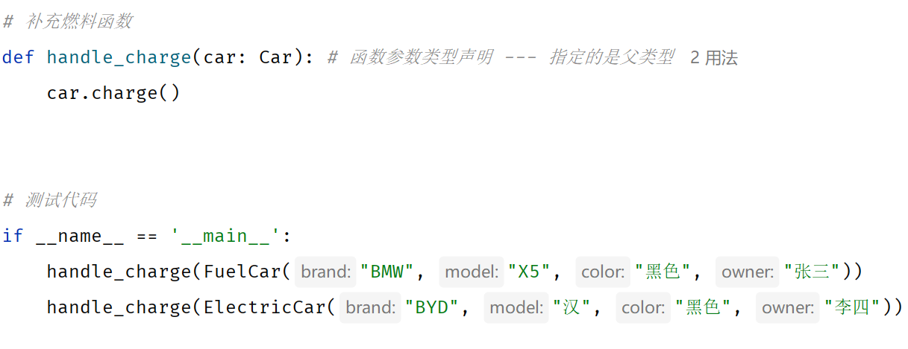
什么是多态 ？
  多态是指同一个方法，具有不同的表现形态
  如：定义函数时，参数类型指定为父类类型，在执行的时候传入不同的子类对象，就具有不同的形态

Slide 24
多态-鸭子类型
鸭子类型(Duck Typing)是指如果它走路像鸭子，叫起来叫鸭子，那么它就是鸭子。
在鸭子类型中，我们关注的是对象的行为（它有什么方法），而不是对象的类型（它是什么类）。
class Dog:
...
def swimming(self):
print(f'{self.age} 岁的 {self.name} 正在游泳...')
class Duck:
...
def swimming(self):
print(f'{self.age} 岁的 {self.name} 正在游泳...')
class Pig:
...
def swimming(self):
print(f'{self.age} 岁的 {self.name} 正在游泳...')
def go_swimming(duck):
duck.swimming()
# 测试代码
if __name__ == '__main__':
go_swimming(Dog("旺财", 4))
go_swimming(Duck("唐老鸭", 2))
go_swimming(Pig("佩奇", 1))
提示：鸭子类型的优势是不需要存在继承关系，只要对象有相应的方法就能使用。

Slide 25
什么是多态 ？
  多态是指同一个方法，具有不同的表现形态
  如：定义函数时，参数类型指定为父类类型，在执行的时候传入不同的子类对象，就具有不同的形态
什么是鸭子类型 ？
  鸭子类型也是多态的一种体现，鸭子类型关注的是对象的行为（有什么方法），而不是对象的类型（无需继承关系）

Slide 26
面向对象高级
1
封装
继承
多态
案例

Slide 27
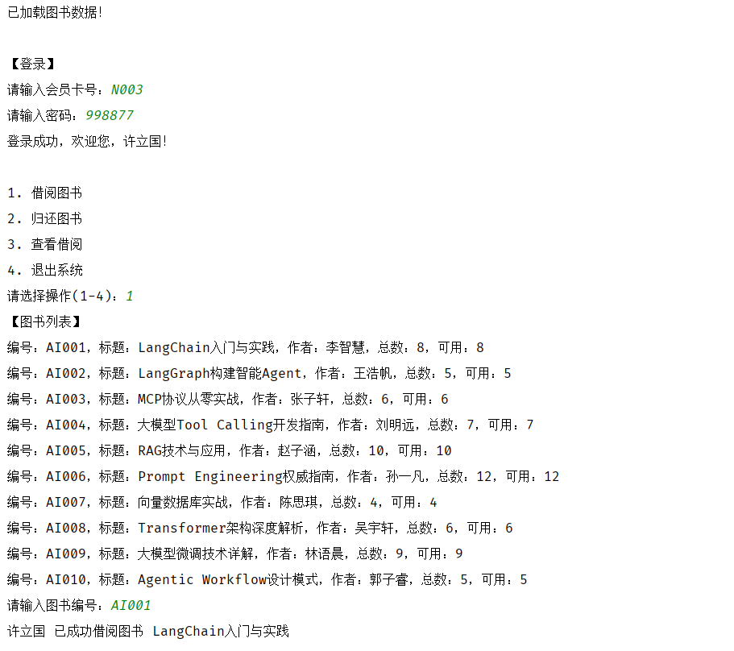
基于面向对象的编程思想完成如下系统开发
LibrarySystem
................
...................
...................
...................
...................
某社区图书馆需要开发一个简单的图书管理系统。系统需要支持会员登录、图书借阅、图书归还等功能。系统中有两种类型的会员：普通会员和VIP会员，他们的借书权限不同。你需要使用面向对象编程的思想，设计并实现这个图书管理系统。
核心功能：
会员登录：会员通过卡号和密码登录系统
借书：会员可以借阅库存中有余量的图书
还书：会员可以归还借阅的图书
查看我的借阅：展示当前会员已经借阅的图书列表
退出系统
借阅规则：
普通会员最多可借3本
VIP会员最多可借 6+VIP等级 本 （VIP等级，默认为1）
注意：
登录成功（卡号和密码均正确）后，才可以访问该系统
图书库存不足，或当前会员借书数量达到最大借书数量，不能再借新书
Member
NormalMember
members.json
VipMember
Book
................
...................
...................
...................
...................
books.json

Slide 28
基于面向对象的编程思想完成如下系统开发
某社区图书馆需要开发一个简单的图书管理系统。系统需要支持会员登录、图书借阅、图书归还等功能。系统中有两种类型的会员：普通会员和VIP会员，他们的借书权限不同。你需要使用面向对象编程的思想，设计并实现这个图书管理系统。
核心功能：
会员登录：会员通过卡号和密码登录系统
借书：会员可以借阅库存中有余量的图书
还书：会员可以归还借阅的图书
查看我的借阅：展示当前会员已经借阅的图书列表
退出系统
借阅规则：
普通会员最多可借3本
VIP会员最多可借 6+VIP等级 本 （VIP等级，默认为1）
注意：
登录成功（卡号和密码均正确）后，才可以访问该系统
图书库存不足，或当前会员借书数量达到最大借书数量，不能再借新书

Slide 29
面向对象高级
FastAPI基础
汉字谜盒案例

Slide 30
FastAPI基础
2
Web初识
FastAPI入门

Slide 31
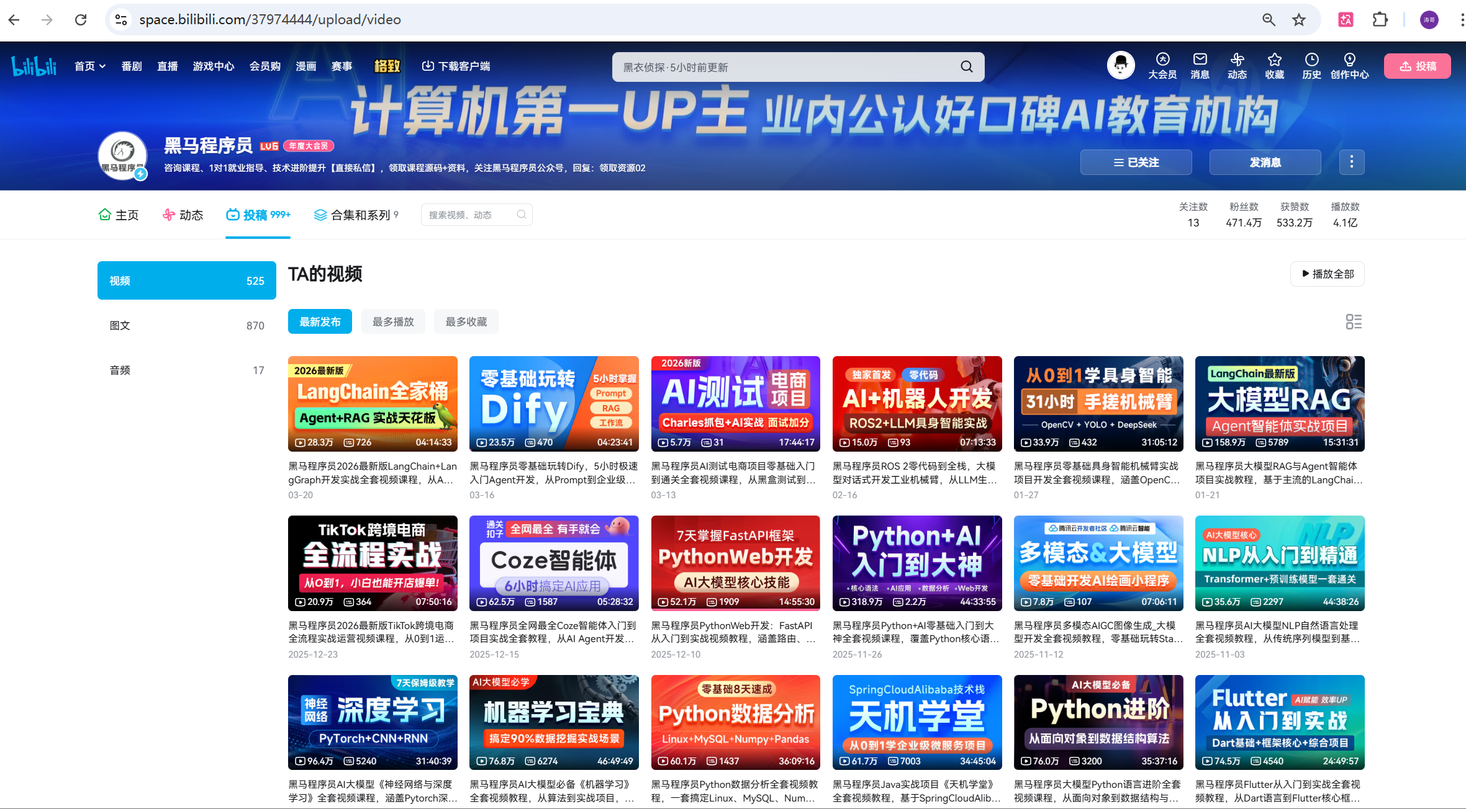
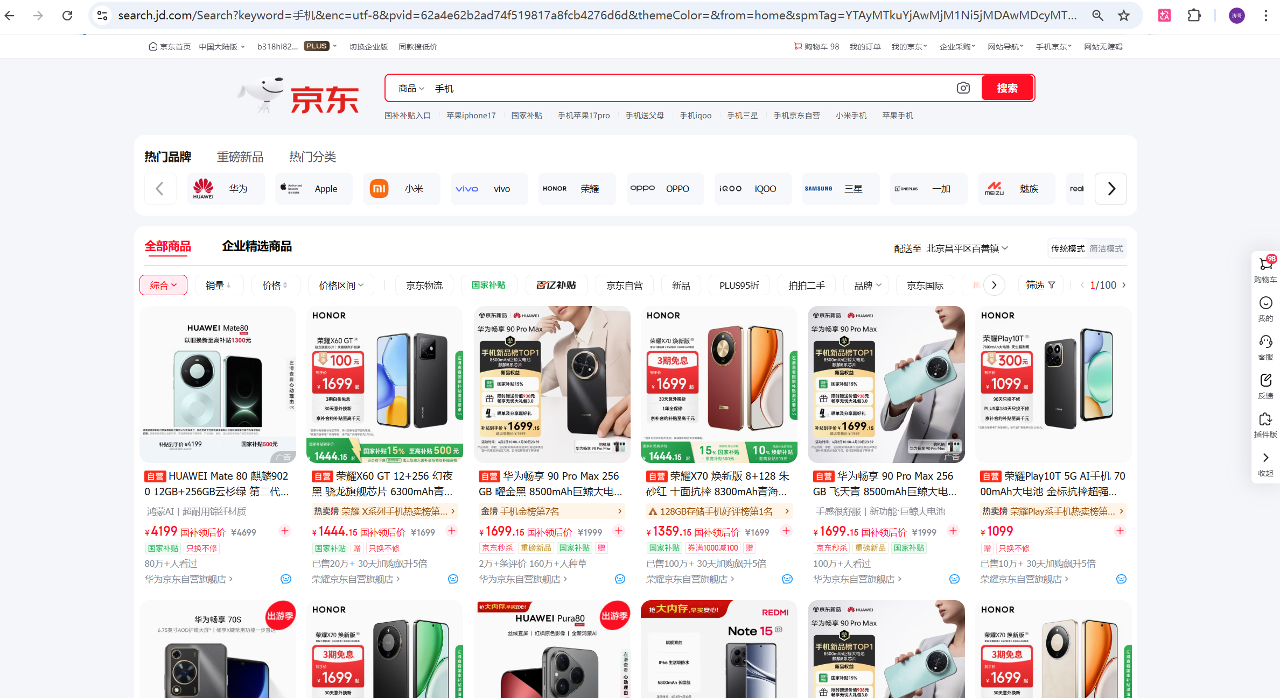
Web初识
Web：全球广域网，也称为万维网（www World Wide Web），能够通过浏览器访问到的网站。

Slide 32

Web初识
Web网站由三个核心部分组成：前端程序、服务端程序、数据库。
前端：界面展示
服务端：业务逻辑处理
数据库：数据存储和管理

Slide 33
Web初识
前端程序：负责前端页面的展示，网页由 HTML(负责网页的结构)、CSS(负责网页的表现)、JavaScript(负责网页的动作) 三个部分组成 。
服务端程序：可以基于Python中的Django、Flask 或 FastAPI来进行开发。
FastAPI
前端：界面展示
服务端：业务逻辑处理
文件：数据存储和管理

Slide 34
一个Web网站通常是由哪几部分组成的？
  前端程序：负责界面展示
  后端程序：负责业务逻辑处理
  数据库：负责数据的存储与管理
前端网页程序的组成部分？
  HTML：负责网页的结构（内容）
  CSS：负责网页的表现（样式）
  JS：负责网页的动作行为（交互效果）

Slide 35
FastAPI基础
2
Web初识
FastAPI入门

Slide 36

FastAPI
FastAPI是一个现代、快速、高性能的Web框架，用于基于标准的Python类型提示构建API接口服务。
官网：https://fastapi.org.cn
HTTP请求
HTTP响应
API接口：应用程序编程接口(Application Programming Interface)，就是对外提供的功能入口，供别人来调用（比如：天气查询的API接口）。
Notes:
https://api.open-meteo.com/v1/forecast?latitude=40.060303&longitude=116.343387&current_weather=true&timezone=Asia/Shanghai

Slide 37
FastAPI入门
from fastapi import FastAPI
# 创建FastAPI实例
app = FastAPI()
# 定义功能接口
@app.get("/")
def root():
return {"message": "Hello World"}
# 定义功能接口
@app.get("/users")
def get_users():
return [{"id": 1, "name": "Alice", "age": 18},
{"id": 2, "name": "Bob", "age": 20}]
main.py
使用步骤：
导入FastAPI
创建FastAPI实例对象
创建路径操作函数，定义访问路径
运行FastAPI服务
fastapi dev "xxxx.py"
uvicorn xxxx:app --reload
# 启动FastAPI服务器
if __name__ == "__main__":
import uvicorn
uvicorn.run(app, host="0.0.0.0", port=8000)
uvicorn：专门为现代 Python Web 框架（FastAPI、Starlette）设计的高性能服务器。

Slide 38
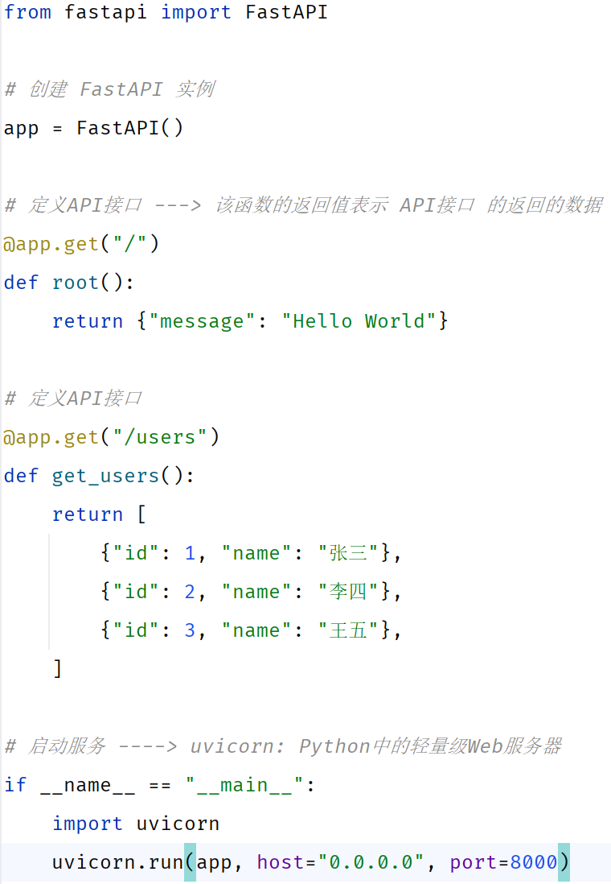
什么是的FastAPI?
  FastAPI是一个现代、快速、高性能的Python Web框架，用来构建API接口服务
基于FastAPI如何来开发服务端接口?
导入FastAPI
创建FastAPI实例对象
创建路径操作函数，定义访问路径
运行FastAPI服务
fastapi dev "xxxx.py"
uvicorn xxxx:app --reload

Slide 39
面向对象高级
FastAPI基础
汉字谜盒案例

Slide 40
汉字谜盒案例
3
开发规范
基础环境搭建
核心功能开发
程序优化

Slide 41
开发规范
Restful指的是遵循REST架构风格的API接口服务，而REST（REpresentational State Transfer），表述性状态转换，它是一种软件架构风格。
HTTP请求
Restful
HTTP响应

Slide 42

Restful
Restful指的是遵循REST架构风格的API接口服务，而REST（REpresentational State Transfer），表述性状态转换，它是一种软件架构风格。
传统风格url | 请求方式 | 含义 | 备注
http://localhost:8000/user/getById?id=1 | GET | 查询id为1的用户 | 不规范 难维护
http://localhost:8000/user/saveUser | POST | 新增用户
http://localhost:8000/user/updateUser | POST | 修改用户
http://localhost:8000/user/deleteUser?id=1 | GET | 删除id为1的用户
/user/addUser
/user/add
/user/insertUser
/user/insert
/user/saveUser
/user/save
REST风格url | 请求方式 | 含义 | 备注
http://localhost:8000/users/1 | GET | 查询id为1的用户 | URL定位资源 HTTP动词描述操作 简洁、规范、优雅
http://localhost:8000/users/1 | DELETE | 删除id为1的用户
http://localhost:8000/users | POST | 新增用户
http://localhost:8000/users | PUT | 修改用户

Slide 43
Restful
Restful指的是遵循REST架构风格的API接口服务，而REST（REpresentational State Transfer），表述性状态转换，它是一种软件架构风格。
REST风格url | 请求方式 | 含义 | 备注
http://localhost:8000/users/1 | GET | 查询id为1的用户 | URL定位资源 HTTP动词描述操作 简洁、规范、优雅
http://localhost:8000/users/1 | DELETE | 删除id为1的用户
http://localhost:8000/users | POST | 新增用户
http://localhost:8000/users | PUT | 修改用户
注意：REST是风格，是约定方式，约定不是规定，可以打破 。
注意：描述功能模块通常使用复数形式（加s），表示此类资源，而非单个资源。如：users、books、items 。

Slide 44
REST风格的特点 ?
  URL定义资源
  HTTP动词描述操作
REST风格中的四种请求方式及对应的操作?
  GET：查询
  POST：新增
  PUT：修改
  DELETE：删除
http://localhost:8000/users/5
DELETE

Slide 45
汉字谜盒案例
3
开发规范
基础环境搭建
核心功能开发
程序优化

Slide 47
汉字谜盒 是一款基于人工智能的字谜互动游戏，专为汉字爱好者设计。在这里，你将与AI机器人进行有趣的猜字挑战！
AI会随机出一道经典字谜（如"一箭穿心"），你需要根据谜面提示猜出对应的汉字，AI会根据你的回答给出相应的提示，并给出最终的答案。

Slide 48
基础环境搭建
创建项目文件夹，将资料中的 static 目录拷贝到项目中 。
编写python程序，定义路径操作函数，访问前端HTML页面 。
from fastapi import FastAPI
from fastapi.responses import FileResponse
# 创建FastAPI实例
app = FastAPI(title="汉字谜盒")
# 定义路径操作函数
@app.get("/")
def root():
return FileResponse("static/index.html")
main.py
任何以/static开头的路径都会交给这儿处理
# 挂载静态文件目录
app.mount("/static", StaticFiles(directory="static"), name="static")
FastAPI内部使用的名称(可以自由定义)
HTML、CSS、JS等静态资源存放目录

Slide 49
汉字谜盒案例
3
开发规范
基础环境搭建
核心功能开发
程序优化

Slide 50
新建会话
与AI游戏交互
会话列表
加载指定会话
删除会话

Slide 51
{
"current_session": "2026-04-12_13-18-03",
"messages": [
{
"role": "user",
"content": "Hello"
},
{
"role": "assistant",
"content": "来猜个字谜吧：“一人在内”（打一字）。"
},
{
"role": "user",
"content": "肉 字"
},
{
"role": "assistant",
"content": "太棒了！就是“肉”字。要不要再来一题？"
}
]
}
新建会话
与AI游戏交互
会话列表
加载指定会话
删除会话
2026-04-12_13-18-03.json

Slide 52
汉字谜盒案例
3
开发规范
基础环境搭建
核心功能开发
  新建会话
  与AI交互
  会话列表
  加载指定会话
  删除会话
程序优化

Slide 53
新建会话
在打开该项目页面时，如果之前没有会话，则要自动创建一个会话，会话标识形式如 2026-04-15_12-00-05。
请求路径：/api/sessions
请求方式：POST
请求参数：无
响应数据：
{
"code": 200,
"message": "创建会话成功",
"data": "2026-04-12_16-16-13"
}

Slide 54
汉字谜盒案例
3
开发规范
基础环境搭建
核心功能开发
  新建会话
  与AI交互
  会话列表
  加载指定会话
  删除会话
程序优化

Slide 55
与AI交互
在会话页面，我们就可以输入我们的问题或者答案，然后请求服务端与AI进行交互了。
请求路径：/api/chat
请求方式：POST
请求参数：
{
"session_id": "2026-04-12_16-16-13",
"message": "你好"
}
响应数据：
{
"code": 200,
"message": "请求成功",
"data": "谜面: 半部春秋(打一字)"
}

Slide 56
与AI交互
在与AI进行交互式，前端传递给服务端的参数包含两项，分别为session_id 与 message，并以json格式在请求体中传递到服务端。
# 数据模型
class ChatRequest(BaseModel):
session_id: str
message: str
# 与AI对话
@app.post("/api/chat")
def chat(request: ChatRequest):
pass
{"session_id": "2026-04-15_12-00-05", "message": "你好"}
BaseModel：是Pydantic库提供的父类（FastAPI 深度集成了 Pydantic），用于定义FastAPI数据模型和数据验证规则。 。

Slide 57
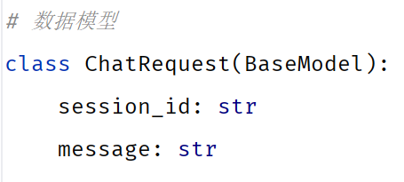
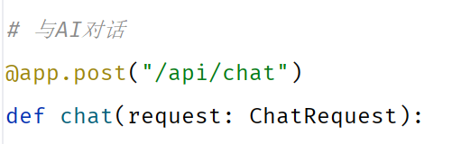
FastAPI中如何接收POST请求体中传递的json格式数据?

Slide 58
与AI交互
在会话页面，我们就可以输入我们的问题或者答案，然后请求服务端与AI进行交互了。
加载json文件会话数据
{
"current_session": "2026-04-21_17-36-02",
"messages": []
}
构建消息列表
调用DeepSeek
获取响应数据
{
"current_session": "2026-04-21_17-36-02",
"messages": [
{
"role": "user",
"content": "Hello"
},
{
"role": "assistant",
"content": "一口吃掉牛尾巴。（打一字）"
}
]
}
更新新的消息列表
保存消息到json文件
{"session_id": "2026-04-15_12-00-05", "message": "你好"}
响应数据

Slide 59
与AI交互
{
"current_session": "2026-04-21_17-36-02",
"messages": [
{
"role": "user",
"content": "Hello"
},
{
"role": "assistant",
"content": "一口吃掉牛尾巴。（打一字）"
}
]
}
在会话页面，我们就可以输入我们的问题或者答案，然后请求服务端与AI进行交互了。
加载json文件会话数据
构建消息列表
调用DeepSeek
获取响应数据
{
"current_session": "2026-04-21_17-36-02",
"messages": [
{
"role": "user",
"content": "Hello"
},
{
"role": "assistant",
"content": "一口吃掉牛尾巴。（打一字）"
},
{
"role": "user",
"content": "告 字"
},
{
"role": "assistant",
"content": "太厉害了, 答对了。再来一题？"
}
]
}
更新新的消息列表
保存消息到json文件
响应数据

Slide 60
汉字谜盒案例
3
开发规范
基础环境搭建
核心功能开发
  新建会话
  与AI交互
  会话列表
  加载指定会话
  删除会话
程序优化

Slide 61
会话列表
在汉字谜盒项目的左侧侧边栏，要查询并展示出所有的会话信息，将会话名展示在左侧， 并且根据时间倒序排序。
请求路径：/api/sessions
请求方式：GET
请求参数：无
响应数据：
{
"code": 200,
"message": "获取会话列表成功",
"data": [
"2026-04-12_13-32-52",
"2026-04-12_13-20-15",
"2026-04-12_13-18-03",
"2026-04-12_12-03-29"
]
}

Slide 62
汉字谜盒案例
3
开发规范
基础环境搭建
核心功能开发
  新建会话
  与AI交互
  会话列表
  加载指定会话
  删除会话
程序优化

Slide 63
加载指定会话
在点击左侧的会话名称之后，就要查询出该会话对应的会话信息，并在消息展示栏将其展示出来。
请求路径：/api/sessions/2026-04-12_13-20-15
请求方式：GET
请求参数：会话ID
响应数据：
{
"code": 200,
"message": "获取会话成功",
"data": {
"current_session": "2026-04-12_13-20-15",
"messages": [
{
"role": "user",
"content": "你好"
},
{
"role": "assistant",
"content": "来猜个字谜吧：一口咬掉牛尾巴"
}
]
}
}

Slide 64
汉字谜盒案例
3
开发规范
基础环境搭建
核心功能开发
  新建会话
  与AI交互
  会话列表
  加载指定会话
  删除会话
程序优化

Slide 65
删除会话
在点击左侧会话名称之后的 x ，就要将当前的会话信息直接删除掉 。
请求路径：/api/sessions/2026-04-12_13-20-15
请求方式：DELETE
请求参数：会话ID
响应数据：
{
"code": 200,
"message": "会话已删除",
"data": null
}

Slide 66
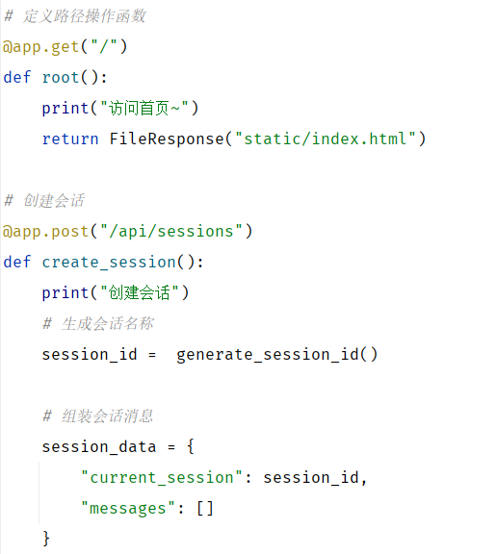
基于print()语句记录日志有什么问题 ?
想关掉这些日志怎么办?
日志什么时间、什么位置输出的？

Slide 67
汉字谜盒案例
3
开发规范
基础环境搭建
核心功能开发
程序优化

Slide 68
日志记录
为了能够灵活的控制项目中日志的输出，我们可以通过官方提供的logging模块来输出日志，具体做法如下：
from fastapi import FastAPI
import logging
logging.basicConfig(
level=logging.INFO,
format="%(asctime)s - %(levelname)s - [%(filename)s:%(lineno)d] - %(message)s"
)
# 创建FastAPI实例
app = FastAPI()
# 定义路径操作函数
@app.get("/")
def root():
logging.info("访问首页~")
return FileResponse("static/index.html")
日志级别：日志级别就是给日志信息贴上的"重要性标签"，常见的级别有：DEBUG、INFO、WARNING、ERROR、FATAL（日志级别依次升高）。

Slide 69
统一异常处理
项目中的功能较多，目前我们并未考虑异常处理，可以借助于FastAPI中的统一异常处理方案来处理异常。
# 统一处理异常信息
@app.exception_handler(Exception)
def handle_exception(request: Request, exc: Exception):
logging.error(f"处理异常, 请求路径: {request.url}, 异常信息: {exc}")
return JSONResponse(content={"code": 500, "message": "服务器内部错误"})
异常处理器
{"code": "200", "message": "AI回复成功", "data": "..."}
{"code": "500", "message": "服务器内部异常", "data": null}

Slide 70


